Slide 1
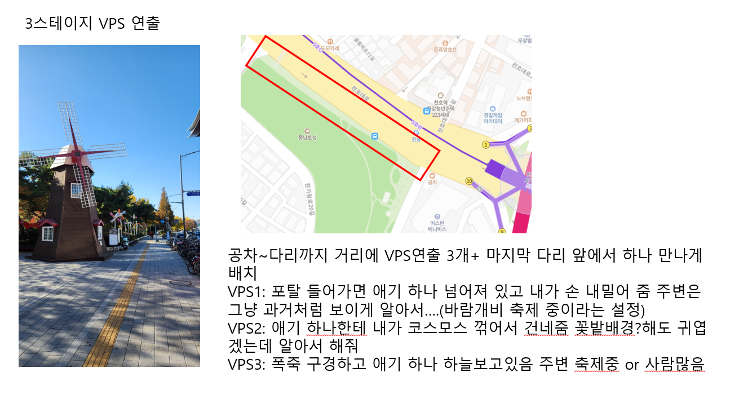

Slide 2
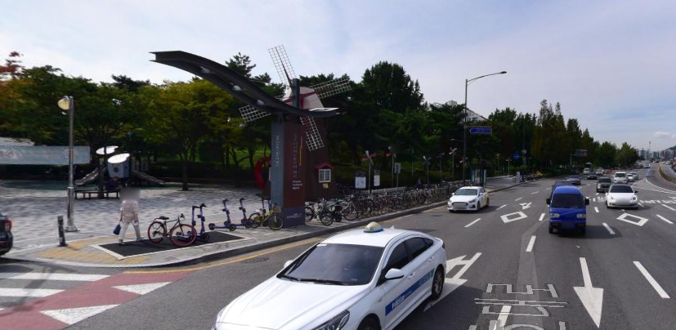

Slide 3
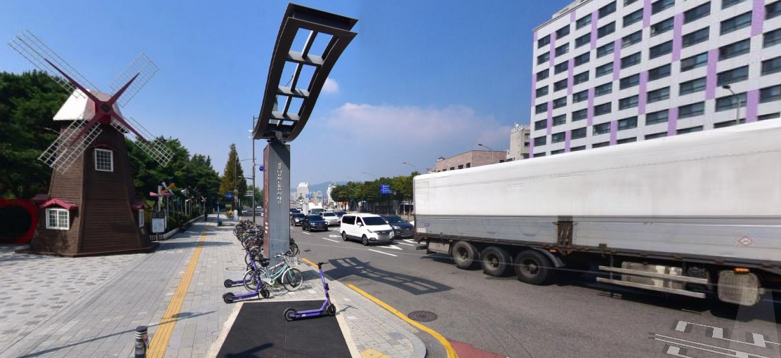

Slide 4
4스테이지
영화관: 수장시키는 VPS연출/ 나는 바다생물 처럼 어디든 갈 수 있는 자유로운 존재가 되고싶고 한국이 그런 곳처럼 느껴졌다고 말함
쭈꾸미거리: 방명록/ 아버지가 어두운 과거를 거쳐간 곳이지만 난 새역사를 쓰겠다고 말함
베스킨라빈스: 취향 고르기/ 후식먹으러감 그리고 뭔가 하고싶다고 말하는데....

Slide 5
5스테이지
놀이터: 나의 소꿉친구와 첫 데이트 두근두근 VPS
코너: 오늘은 옷이 예쁘다고 말해주기(무조건 호감)
약국: 그때 소꿉친구가 따로 있대서 상처받았다고 말함--> 밴드 사오는 선택지-->무조건 호감도 상승
이디야: 즉석 여행권 추첨 삿뽀로 라벤더 축제 여행권/ 독일 맥주 축제 여행권 당첨

Slide 6
히든엔딩: 페이드아웃-->인 되면서 혼인신고서싸인 반지 끼워주기
히든엔딩 못보면 히든엔딩 암시하는 설명 넣어주기

